Slide 1
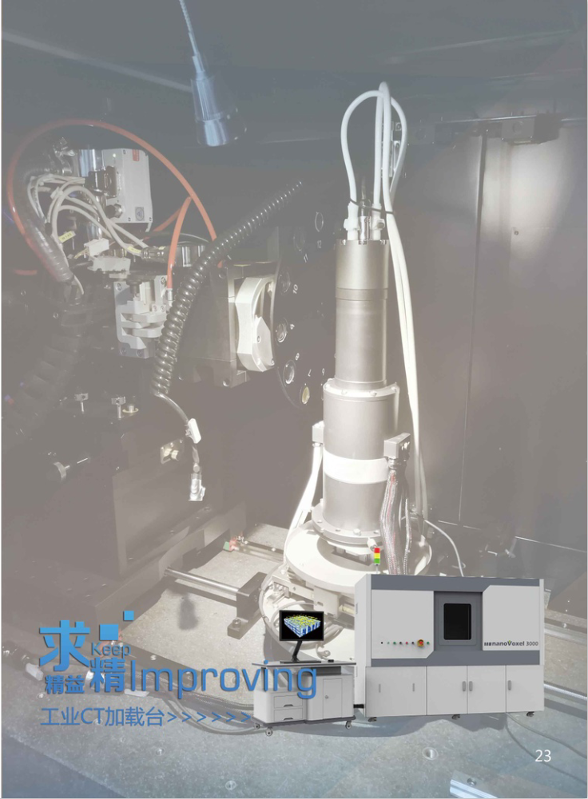
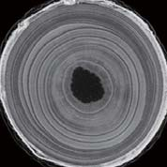
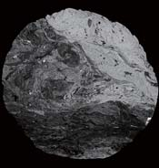
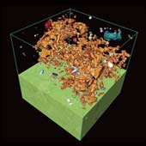
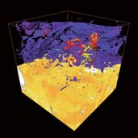

Slide 2
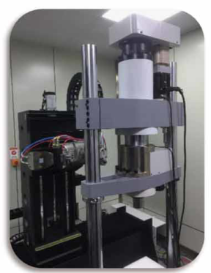
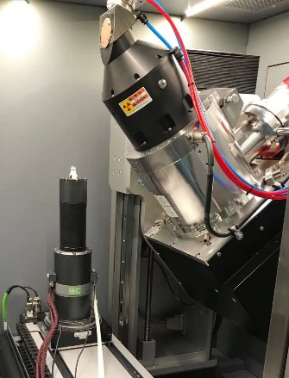
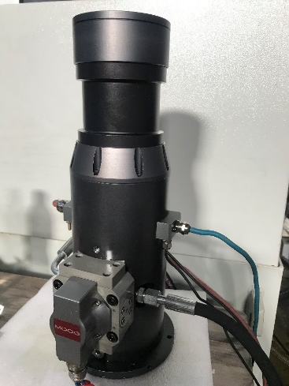
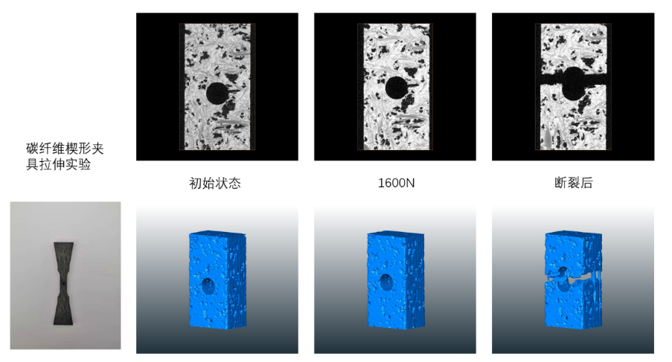
工业CT加载台系统
工业CT加载台系统是集成在工业CT设备内，并对样品施加力/冷热场耦合作用的测试系统；可与ZEISS, GE 、RX、三英精密等品牌的工业CT完美集成，对样品进行微/纳米级的断层扫描测试，研究样品在不同载荷条件及多场耦合条件下损伤机理及演化规律。
系统配备全面的软件测试方案，与CT系统进行同步通讯和交互通讯等模式，在样品受固定力值下进行连续扫描分析和多种力值下的分段扫描分析。
CT加载台规格表
型号 | 载荷 （kN） | 尺寸 | 成像系统 |  |  | 选配扩展模块
 |  |  | 工业CT | 同步辐射 | 中子衍射 | 通气式高低温 | 通电热传导式高低温 | 试样直接通电 | 疲劳
CT D-Tg系列 | 0.5-50 | 小型 | √ | √ | √ | √
CT D-Te系列 | 1-50 | 小型 | √ | √ | √ | √ | √ | √
CT D-H系列 | 5-20 | 小型 | √ | √ | √ | √ | √ | √ | √
CT U-Tb系列 | 10-2000 | 大型 | √ | √ | √ | √ |  | √

Slide 3
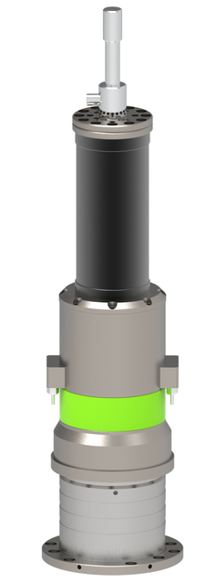
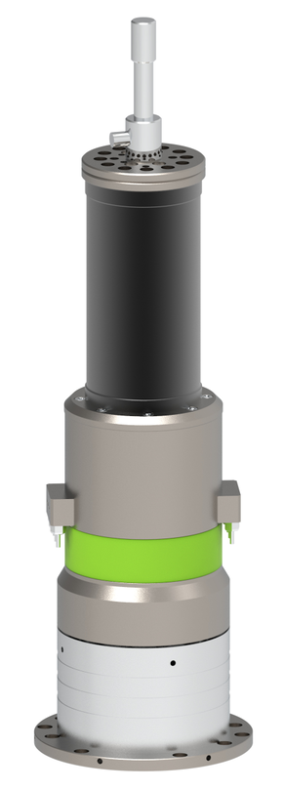
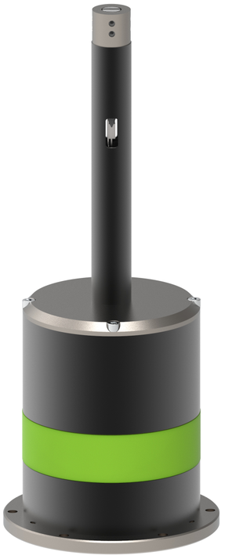
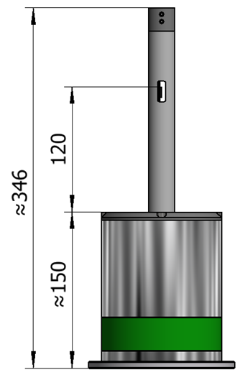
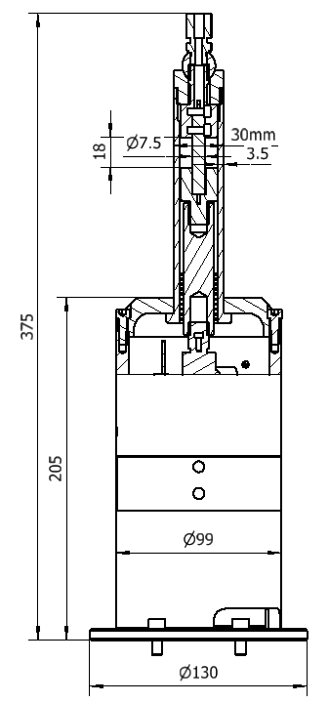
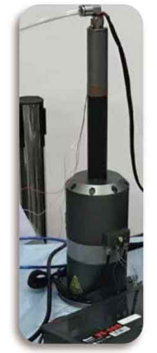
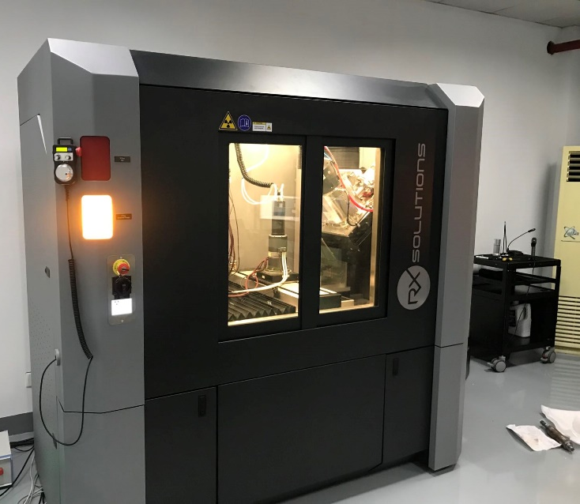
CT D-Tg系列超高分辨率CT加载台
技术参数：
1.最大力值：50kN
2.行 程：17mm
3.力值精度：0.5%示值或0.1FS
4.速度范围：0.01～2mm/min
此机型承载通较细，具有超高分辨率；
只适合扩展通气式环境模块。
可以实现金属及各种复合材料的拉伸、压缩、弯曲、剪切等试验。
规格表
型号 | 载荷 （N） | 底座 外径×高度（mm） | 承载筒 外径×高度（mm） 可定制 | 总量（kg） | 成像系统 |  |  | 扩展模块
 |  |  |  |  | 工业CT | 同步辐射 | 中子衍射 | 通气式高低温 | 通电热传导式高低温 | 试样直接通电
CT300D-Tg | 500 | φ115×150 | φ25× | 3.0 | √ | √ | √ | √
CT1000D-Tg | 1k | φ99×180 | φ30×195 | 3.5 | √ | √ | √ | √
CT2000D-Tg | 2k | φ99×190 | φ35×215 | 3.8 | √ | √ | √ | √
CT500D-Tg | 5k | φ99×205 | φ40×225 | 4.0 | √ | √ | √ | √
CT20000D-Tg | 20k | φ115×256 | φ50× 235 | 4.5 | √ | √ | √ | √
CT50000D-Tg | 50k | φ125×286 | φ60× 255 | 5.8 | √ | √ | √ | √
与工业CT集成应用

Slide 4
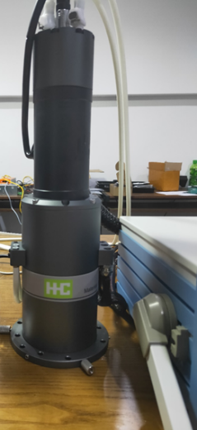
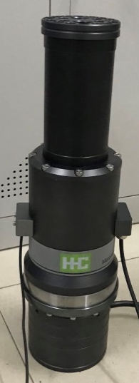
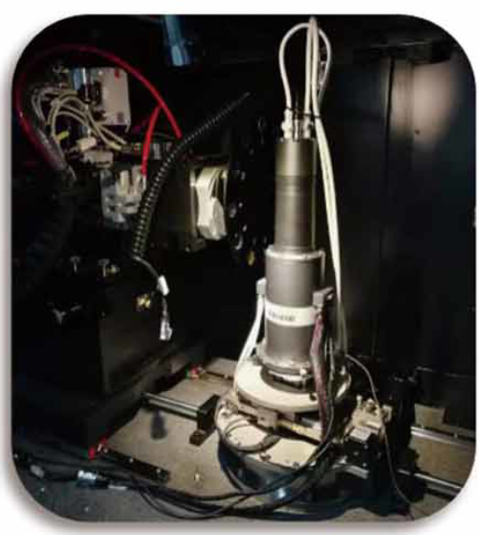
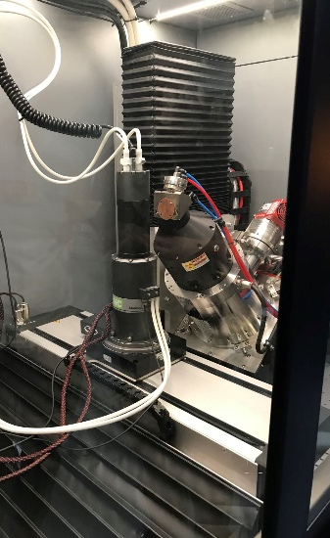
CT D-Te系列高分辨率CT加载台
此机型为标准高分辨率机型，属于扩展性比较强的通用机型；
适合通气式、通电热传导、试样直接通电式所有种类环境模块。
可以实现金属及各种复合材料的拉伸、压缩、弯曲、剪切等试验。
技术参数：
1.最大力值：50kN
2.行 程：17mm
3.力值精度：0.5%示值或0.1FS
4.速度范围：0.01～2mm/min
规格表
型号 | 载荷 （N） | 底座 外径×高度（mm） | 承载筒 外径×高度（mm） 可定制 | 总量 （kg） | 成像系统 |  |  | 扩展模块
 |  |  |  |  | 工业CT | 同步辐射 | 中子衍射 | 通气式高低温 | 通电热传导式高低温 | 试样直接通电
CT1000D-Te | 1k | φ99×205 | φ68×145 | 4.0 | √ | √ | √ | √ | √ | √
CT2000D-Te | 2k | φ99×205 | φ68×155 | 4.2 | √ | √ | √ | √ | √ | √
CT5000D-Te | 5k | φ99×205 | φ68×165 | 4.8 | √ | √ | √ | √ | √ | √
CT20000D-Te | 20k | φ115×256 | φ82×179 | 6.8 | √ | √ | √ | √ | √ | √
CT50000D-Te | 50k | φ145×286 | φ110×200 | 8.5 | √ | √ | √ | √ | √ | √
与工业CT集成应用

Slide 5
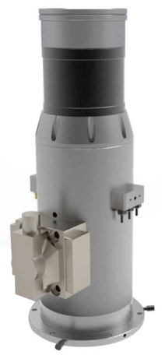
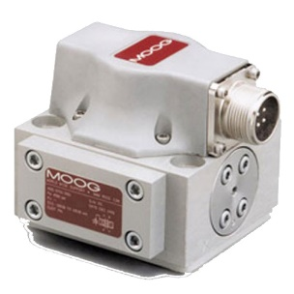
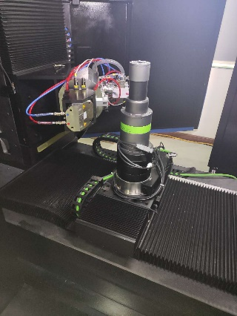

CT D-H系列疲劳功能CT加载台
采用电液伺服加载方式，具备疲劳加载能力；
适合通气式、通电热传导、试样直接通电式所有种类环境模块；
可以实现金属及各种复合材料的拉伸、压缩、弯曲、剪切、疲劳等试验。
技术参数：
1.静态力值：20kN
2.动态力值：16kN
3.力值精度：0.5%示值或0.1%FS
4.行 程：20mm
5.位移精度：1μ
6.最高线速度：5m/s
7.工作频率：0.01 ～20Hz（可定制高达100Hz）
规格表
型号 | 载荷 （N） | 底座 外径×高度（mm） | 承载筒 外径×高度（mm） 可定制 | 总量（kg） | 成像系统 |  |  | 扩展模块
 |  |  |  |  | 工业CT | 同步辐射 | 中子衍射 | 通气式高低温 | 通电热传导式高低温 | 试样直接通电
CT1000D-H | 1k | φ119×233 | φ60×115 | 7.2 | √ | √ | √ | √ | √ | √
CT2000D-H | 2k | φ119×233 | φ70×125 | 8 | √ | √ | √ | √ | √ | √
CT5000D-H | 5k | φ119×233 | φ80×145 | 9 | √ | √ | √ | √ | √ | √
CT10000kD-H | 10k | φ119×243 | φ90×155 | 9.5 | √ | √ | √ | √ | √ | √
CT20000D-H | 20k | φ145×250 | φ110×170 | 13.0 | √ | √ | √ | √ | √ | √
与工业CT集成应用

Slide 6
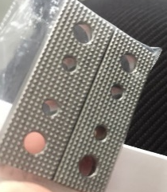
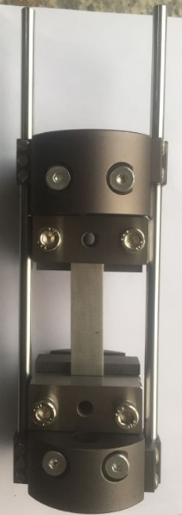
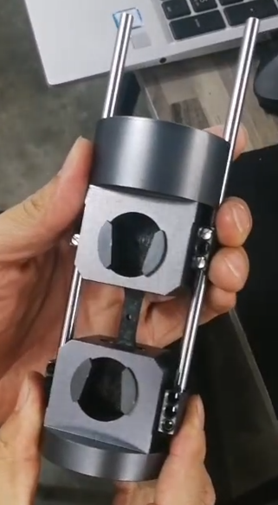
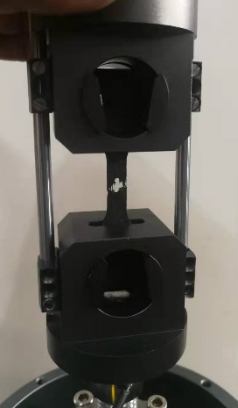
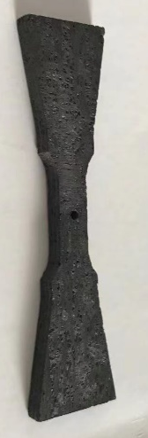
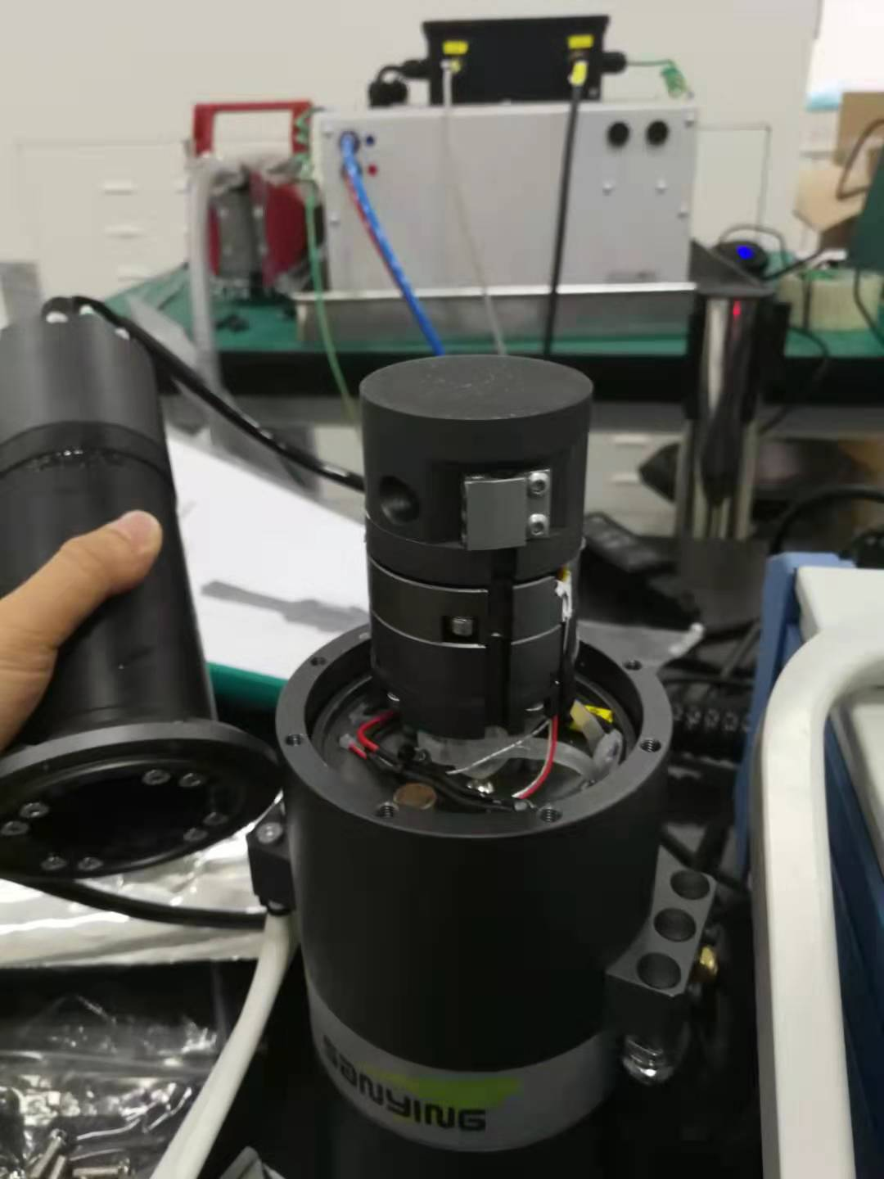
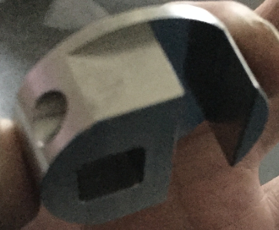
夹具模块
本系统配备拉伸夹具和压缩夹具，拉伸夹具可分为：压板式拉伸夹具和楔形拉伸夹具；压缩夹具的压头形状与试样相匹配，并在端面刻有对中线，便于试样安装对中，确保测试过程精准、有效。
拉伸夹具
压板式夹具：
平动夹持方式，轴向附加力小；
锯齿形夹块，防止打滑；
适用于金属、非金属等夹持；
高度集成高低温模块及水冷通道。
楔形夹具
自带万向结构、楔形卡式，自动对中，防止打滑；
无轴向附加力；
适用于脆性材料夹持。
压缩夹具
本系统的压缩夹具与拉伸夹具采用模块化设计，压缩夹具可快速与拉伸夹具切换。

Slide 7
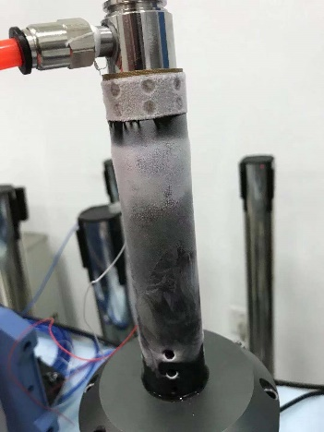
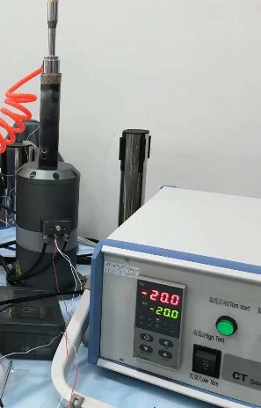
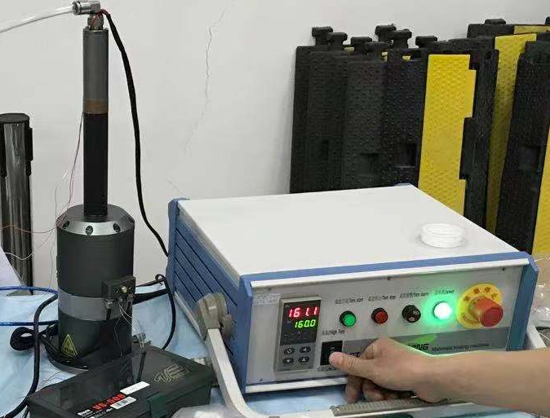
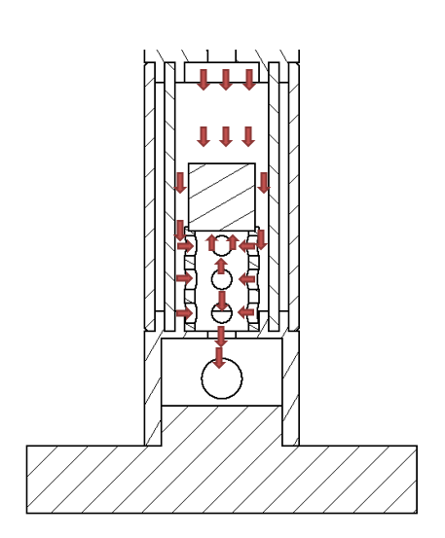
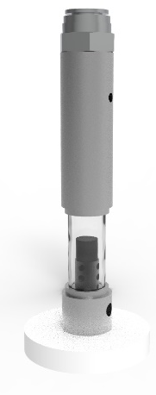
Tg系列通气式高低温模块-集成到主机系列
本模块采用热气/冷气环绕的方式进行加热或制冷，冷/热气体360°环绕试样周围，加热均匀。
可提供的温度范围：-20℃～250℃。
特点：
适用于金属、非金属等试样加热和制冷；
承载筒纤细，可为试样提供较高的观测分辨率；
升温、降温速度快。
规格表
型号 | 温度范围 （℃） | 升温速度 （℃/min） | 降温速度 （℃/min） | 适应机型
Tg-10/160 | -10～160 | 30 | 5 | CT D-Tg系列
Tg-20/200 | -20～200 | 30 | 5 | CT D-Tg系列
Tg-25/250 | -25～250 | 30 | 5 | CT D-Tg系列
Tg-25/500 | -25～500 | 30 | 5 | 独立使用
Tg500 | 室温～500 | 30 | - | 独立使用
Tg-25 | -25～室温 | - | 5 | 独立使用
Tg系列通气式高低温模块-独立使用式系列
独立式环境单元，采用热气/冷气环绕的方式进行加热或制冷，冷/热气体360°环绕试样周围，温度均匀。
特点：
适用于金属、非金属等试样加热和制冷；
承载筒纤细，可为试样提供较高的观测分辨率；
升温、降温速度快；
采用耐高温材质透射筒

Slide 8
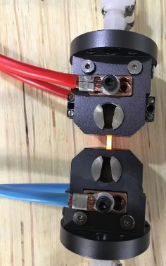
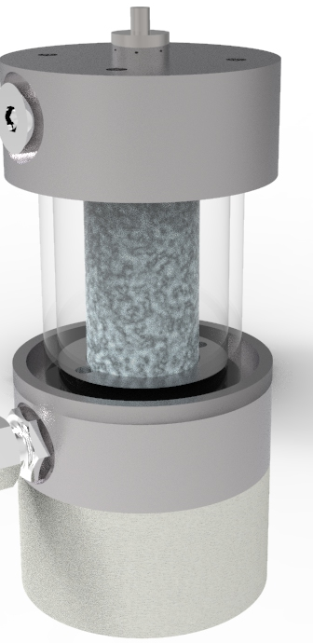
Te系列通电传导式高低温模块-集成到主机系列
Te-DRT试样通电式纯高温模块-集成到主机系列
本模块采用TEC通电方式进行加热或制冷，通过热传导方式将热量、冷量传递给试样，可提供的温度范围：-20℃～250℃；或者采用试样直接加热的方式，可达1200℃+。
配置夹具水冷冷却单元，对力传感器及其他精密单元有效保护。
本模块采用试样直接加热的方式，可达1200℃+。
配置夹具水冷冷却单元，对力传感器及其他精密单元有效保护。
特点：
适用于金属等导热性良好的材料；
结构紧凑，占用空间小。
特点：
适用于金属等导体；
结构紧凑，占用空间小。
规格表
型号 | 温度范围（℃） | 升温速度（℃/min） | 降温速度（℃/min） | 适应机型
Te-10/160 | -10～160 | 20 | 1 | CT D-Te系列 CT D-H系列
Te-20/160 | -20～160 | 20 | 1 | CT D-Tg系列
Te250 | 室温～250 | 20 | 1 | CT D-Tg系列
Te-DRT1200 | 室温～1200 | 2000 | -
Te500 | 室温～500 | 30 | - | 独立使用
Te1200 | 室温～1200 | 100 | - | 独立使用
Te-25 | -25～室温 | - | 1 | 独立使用
Te-40 | -40～室温 | - | 1 | 独立使用
Te通电传导式高低温模块
电制冷模块采用TEC通电方式进行加热或制冷，低温可达-40℃；
电制热模块，配合高温透射筒可实现更高的温度范围，高温1200℃；
特点：
适用于金属等导热性良好的材料；
结构紧凑，占用空间小；
采用耐高温材质投射筒
配备水冷系统，有效保护临近器件。

Slide 9
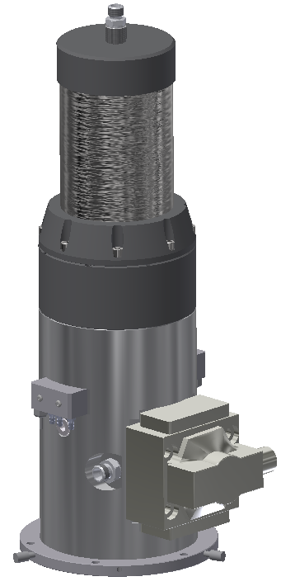
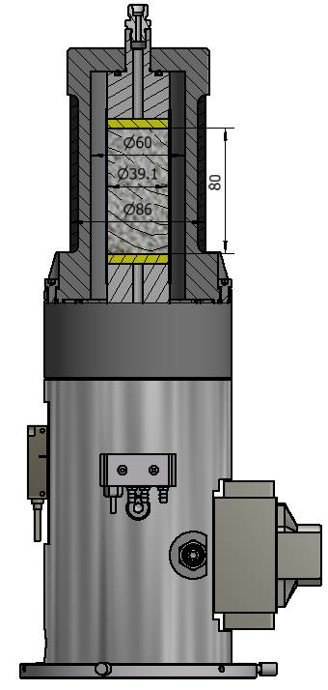
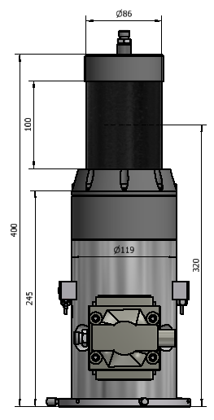
CT-Rock岩石围压动静加载台
采用电液伺服加载方式，具备疲劳加载能力；
碳纤维围压室，高强度、高刚度、高透射性、低质量；
集成岩石围压渗流装置（可定制高温围压腔）；
支持渗流功能；
可定制集成渗流功能；
定制化夹具完全匹配试样直径，无需力平衡腔。
主机技术参数：
1.静态力值：20kN
2.动态力值：16kN
3.力值精度：0.5%示值或0.1%FS
4.行 程：20mm
5.位移精度：1μ
6.最高线速度：5m/s
7.工作频率：0.01 ～20Hz（可定制高达100Hz）
围压室技术参数：
1.压盘最大间距：80mm
2.围压压力：16MPa
3.围压精度：0.25%FS
4.围压温度：100℃（可定制更高）
5.试样直径： φ39.1、φ20
规格表
型号 | 载荷 （N） | 底座 外径×高度（mm） | 承载筒 外径×高度（mm） 可定制 | 总量（kg） | 成像系统 |  |  | 选配扩展模块
 |  |  |  |  | 工业CT | 同步辐射 | 中子衍射 | 渗流 | 高温围压室 | 电脉冲
CT2000D-H | 2k | φ119×233 | φ70×125 | 8.5 | √ | √ | √ | √ | √ | √
CT5000D-H | 5k | φ119×233 | φ80×145 | 9.2 | √ | √ | √ | √ | √ | √
CT10000kD-H | 10k | φ119×243 | φ90×155 | 10.0 | √ | √ | √ | √ | √ | √
CT20000D-H | 20k | φ145×250 | φ110×170 | 13.5 | √ | √ | √ | √ | √ | √
透水石
渗流入口
热缩管
围压承载X射线透射筒
试样
下压头
含渗流出口
内置力传感器
位移传感器
主机体
伺服阀
内置作动器
连接CT转台

Slide 10
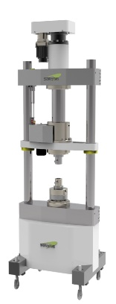
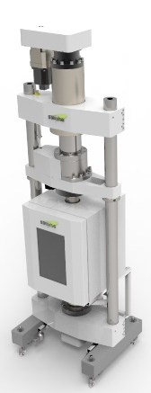
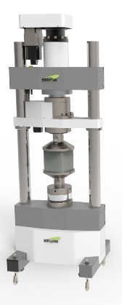
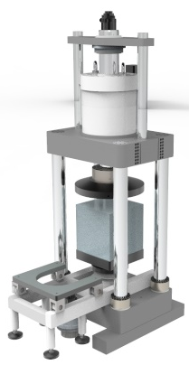
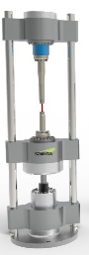
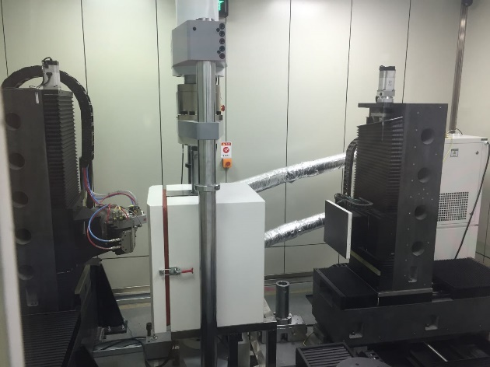
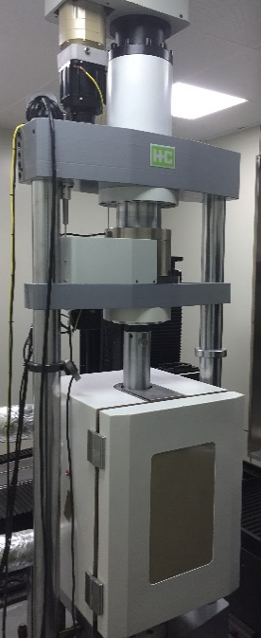
U-Tb系列大型CT加载台
技术参数：
1.最大力值：2000kN
2.行 程：200mm
3.力值精度：0.5%示值或0.1FS
4.旋转精度：0.009°（可定制更高精度到0.001°）
5.速度范围：0.001～100mm/min
6.环境模块：-25～85℃
大型双立柱式主机，适用于大型分体式工业CT下加载；
上、下夹具高精度的同步旋转，确保试样仅受轴向力状态下获得清晰扫描图像，具有无限连续旋转功能；
可集成高低温环境模块；
可以实现金属及各种复合材料的拉伸、压缩、弯曲、剪切、围压渗流等试验。
规格表
型号 | 载荷 （kN） | 外形尺寸（mm） | 连续旋转精度（°） | 总量 （kg） | 成像系统 |  |  | 扩展模块
 |  |  |  |  | 工业CT | 同步辐射 | 中子衍射 | 通气式高低温 | 环境箱
CT10kU-Tb | 10 | 180×160×590 | 0.009 | 10.0 | √ | √ | √ | √
CT50kU-Tb | 50 | 260×230×620 | 0.009 | 18.5 | √ | √ | √ | √
CT100kU-Tb | 100 | 762×560×2180 | 0.009 | 710 | √ | √ | √ |  | √
CT300kU-Tb | 300 | 820×700×2510 | 0.009 | 1400 | √ | √ | √ |  | √
CT500kU-Tb | 500 | 840×796×2600 | 0.009 | 2000 | √ | √ | √ |  | √
CT1000kU-Tb | 1000 | 840×796×2600 | 0.009 | 2600 | √ | √ | √ |  | √
CT2000kU-Tb | 2000 | 2300×1450×3478 | 0.009 | 10750 | √ | √ | √ |  | √
与工业CT集成应用

Slide 11
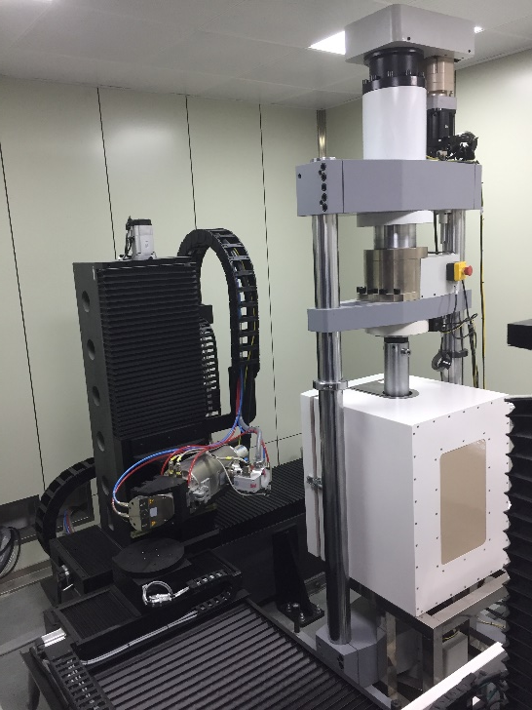
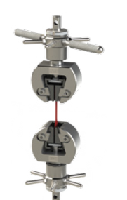
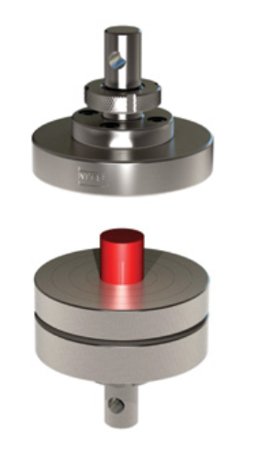

高低温环境箱
本环境单元前后配置投射板具备射线透过能力，且吸收率极低，能够在高低温环境氛围下进行试样加载射线观测。
技术指标：
工作温度： -25～250℃（可定制大范围）
温度波动度： ±2℃
温度均匀度： ±2℃
箱内尺寸： 300×300×500mm
加热功率： 4.5KW
电源： AC 380V
规格表
型号 | 温度范围（℃） | 升温速度（℃/min） | 降温速度（℃/min） | 适应机型
Tbg25-85 | -25～85 | 20 | 1 | CT U-Tb系列
Tbg25-250 | -25～250 | 20 | 1 | CT D-Tg系列
Tbg-250 | 室温～250 | 20 | - | CT D-Tg系列
Tbg-400 | 室温～400 | 20 | -
高低温压盘
高低温拉伸夹具
楔形夹持方式，具有越拉越紧的特点；
夹块平动夹持，低轴向附加力；
可更换的浅口，适应范围大；
可夹持棒状、板状试样；
镀铬处理，防止高低温环境锈蚀。
高硬度压盘（58-63HRC）；
镀铬处理，防止高低温环境锈蚀；
配置可更换延长杆，适应不同高度的试样。

Slide 12




CT-Rock岩石围压动静加载台
采用电液伺服加载方式，具备疲劳加载能力；
碳纤维围压室，高强度、高刚度、高透射性、低质量；
集成岩石围压渗流装置（可定制高温围压腔）；
支持渗流功能；
可定制集成渗流功能；
定制化夹具完全匹配试样直径，无需力平衡腔。
围压室技术参数：
1.轴向载荷：400kN
2.围压压力：60MPa
3.围压精度：0.25%FS
4.试样直径： φ25、φ39.1、φ50
5.围压温度：100℃（可定制更高）
3.试样直径： φ25、φ39.1、φ50
规格表
型号 | 载荷 （N） | 底座 外径×高度（mm） | 承载筒 外径×高度（mm） 可定制 | 总量（kg） | 成像系统 |  |  | 选配扩展模块
 |  |  |  |  | 工业CT | 同步辐射 | 中子衍射 | 渗流 | 高温围压室 | 电脉冲
CT2000D-H | 2k | φ119×233 | φ70×125 | 8.5 | √ | √ | √ | √ | √ | √
CT5000D-H | 5k | φ119×233 | φ80×145 | 9.2 | √ | √ | √ | √ | √ | √
CT10000kD-H | 10k | φ119×243 | φ90×155 | 10.0 | √ | √ | √ | √ | √ | √
CT20000D-H | 20k | φ145×250 | φ110×170 | 13.5 | √ | √ | √ | √ | √ | √
电脉冲电极
渗流入口
力平衡室
加热环
激光位移传感器
（含冷却罩）
压杆活塞
渗流上压盘
围压承载筒
热缩管
碳纤维
渗流下压盘
试样
渗流出口

Slide 13





渗流系统+夹具单元
渗流夹具必须在满足一定承载能力的情况下达到很好的通透性；
直接接触试样部分采用密集点阵式过水（气）孔；
试样加工成两侧台肩结构；
建议配置万向节使用，避免实验过程中根部断裂。
液体/气体气液泵打压后径上渗流盘向下渗流
热塑管：保护围压腔体内高压液体不进入热塑管包裹以内试样及渗流压盘的区域。
流出液体/气体经过液体流量传感器和气体流量传感器。

Slide 14


60MPa围压液压系统
60MPa高压超越常规液压系统的最大能力，所以采用高压注射器结构对围压系统进行高压饱载，
伺服注射器设置有增容罐，当需要超长时间保压时可针阀切换二次、三次加压保压，二次抽油打压器期间力回落≤1MPa。
技术指标：
系统压力： 60MPa
压力精度： 0.25%FS
容器： 15L
高压伺服注射器

